Slide 1
ΒΙΟΛΟΓΙΑ Β
ΣΤΗΡΙΞΗ ΚΑΙ ΚΙΝΗΣΗ
ΚΝ

Slide 2
ΣΤΗΡΙΞΗ ΚΑΙ ΚΙΝΗΣΗ
ΚΙΝΗΣΗ = αλλάζει θέση ή προσανατολισμό κάποιο μέλος του οργανισμού
ΜΕΤΑΚΙΝΗΣΗ = αλλάζει η θέση όλου του οργανισμού.
Έχουμε ήδη διαπιστώσει διαφορές μεταξύ ζωικού και φυτικού κυττάρου. Αντίστοιχα υπάρχουν διαφορές και ανάμεσα στους ζωικούς και φυτικούς οργανισμούς. Η πλέον χαρακτηριστική διαφορά έχει σχέση με την κίνηση. Η κίνηση δεν είναι εύκολο να παρατηρηθεί στα φυτά, είναι όμως χαρακτηριστική ιδιότητα των ζώων, τα οποία μπορούν να κινούνται αλλά και να μετακινούνται. Η δυνατότητα της μετακίνησης διευκολύνει τις προσπάθειες των ζώων για αναπαραγωγή, εξασφάλιση τροφής ή αποφυγή των εχθρών.
Yπάρχουν ωστόσο και ζωικοί οργανισμοί, όπως η ύδρα, οι οποίοι ζουν προσκολλημένοι στον βυθό. Οι οργανισμοί αυτοί μπορούν να κινηθούν, αλλά δεν μπορούν να μετακινηθούν.

Slide 3
Η στήριξη και η κίνηση στους μονοκύτταρους οργανισμούς
Ορισμένοι μονοκύτταροι οργανισμοί, όπως τα βακτήρια και οι μύκητες, διαθέτουν κυτταρικό τοίχωμα, που χρησιμεύει στη στήριξή τους. Το κυτταρικό τοίχωμα των οργανισμών αυτών έχει διαφορετική χημική σύσταση από το κυτταρικό τοίχωμα του φυτικού κυττάρου, αλλά εξυπηρετεί τον ίδιο σκοπό.
Οι μονοκύτταροι οργανισμοί μετακινούνται με τη βοήθεια διάφορων μηχανισμών: 1. ψευδοπόδια (προσωρινές προεκβολές)
2. μαστίγια
3. βλεφαρίδες

Slide 4
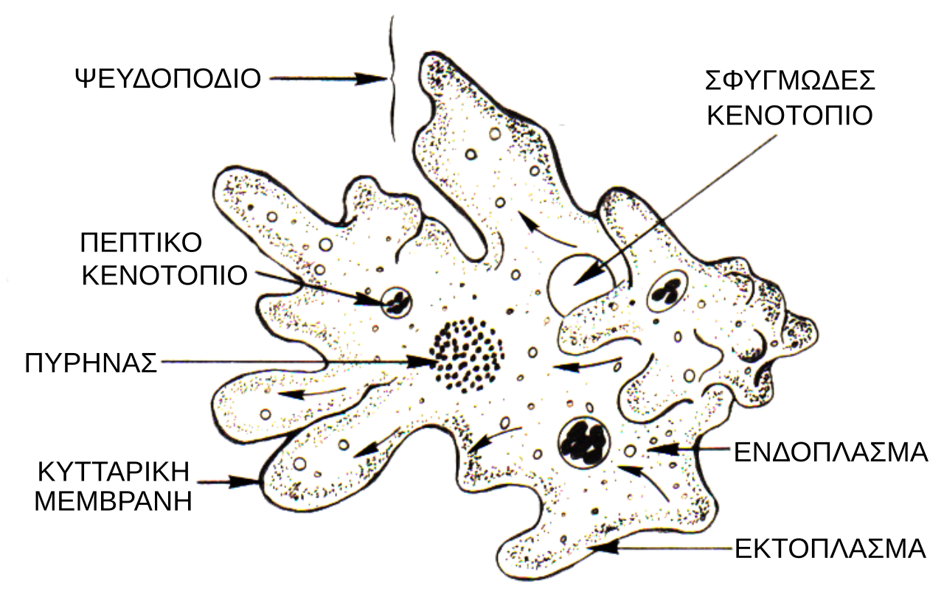

Slide 5
ΠΡΩΤΟΖΩΑ
Τα πρωτόζωα έχουν συνήθως μεγέθη που κυμαίνονται από 10 έως 52 μικρόμετρα, οπότε γίνονται εύκολα ορατά με τη χρήση μικροσκοπίου, αλλά μπορούν να μεγαλώσουν μέχρι και το ένα χιλιοστόμετρο.
Τα μεγαλύτερα γνωστά πρωτόζωα είναι τα ξενοφυοφόρα, που μπορούν να φθάσουν σε διάμετρο ώς και τα 20 εκατοστόμετρα και ζουν σε βαθιές θάλασσες. Τα πρωτόζωα ζουν σε υδάτινα περιβάλλοντα και εδάφη, ακόμη και ως ξενιστές (παράσιτα) άλλων ζώων, ακόμη και ανθρώπων. Μερικά από τα τελευταία είναι παθογόνα και προκαλούν ασθένειες όπως π.χ. η ελονοσία, η δυσεντερία. Δεν έχουν, όπως είναι φυσικό ιστούς και όργανα. Όλες οι λειτουργίες της ζωής εμφανίζονται στο μοναδικό κύτταρο. Έχουν πυρήνα στο εσωτερικό του κυττάρου. Το κύτταρο περιβάλλεται από μια ελαστική μεμβράνη, η οποία επιτρέπει την εκλεκτική διέλευση ουσιών, βοηθώντας στις ανταλλαγές με το περιβάλλον.

Slide 6
Η ΕΥΓΛΗΝΗ
Η Ευγλήνη ανήκει στα Ευγληνόζωα. Είναι αυτότροφο κατά βάση όπως μας υποδεικνύει η ύπαρξη χλωροπλαστών (τα σακουλάκια μέσα στο σώμα του πρωτόζωου). Το κόκκινο σημαδάκι που βλέπετε ονομάζεται στίγμα και οι επιστήμονες πιθανολογούν ότι αποτελεί ένα είδος «ματιού» (εντοπίζει το φως). Κοντά στο στίγμα όταν καθαρίζει λίγο η εικόνα πιθανόν να βλέπετε το μαστίγιο με το οποίο κινείται. Η Ευγλήνη βρίσκεται κυρίως σε περιοχές με έντονη βλάστηση και σε ποτάμια, λίμνες και γενικά γλυκά νερά.

Slide 7
Η στήριξη στα φυτά
Η φωτοσύνθεση είναι βασική λειτουργία των φυτών. Επειδή για τη λειτουργία αυτή είναι απαραίτητη η ηλιακή ακτινοβολία, τα φύλλα των φυτών θα πρέπει να είναι εκτεθειμένα στο φως του ήλιου. Διάφορα τμήματα του φυτού υποστηρίζουν τα φύλλα και τις λειτουργίες τους. Ο βλαστός τα στηρίζει και η ρίζα συγκρατεί ολόκληρο το φυτό στο έδαφος. Το ξύλωμα, εκτός από τη μεταφορά των ουσιών, που ήδη γνωρίσαμε, εξυπηρετεί και τη στήριξη του φυτού. Τα τοιχώματα των αγωγών του ξυλώματος είναι φτιαγμένα από μια ουσία σκληρή και αδιάβροχη. Στα δέντρα οι αγωγοί του ξυλώματος είναι το κύριο συστατικό του ξύλου.

Slide 8
Η στήριξη και η κίνηση στους ζωικούς οργανισμούς
Για την πραγματοποίηση των κινήσεων, ο άνθρωπος, όπως και άλλα ζώα, διαθέτει σκελετό και μυς.
Στα ζώα που διαθέτουν σκελετό, αυτός μπορεί:
να βρίσκεται στο εσωτερικό του οργανισμού (ενδοσκελετός) ή
να καλύπτει εξωτερικά τον οργανισμό (εξωσκελετός).
Σε κάθε περίπτωση, ο σκελετός αυτός, εκτός από την κίνηση, προστατεύει, υποστηρίζει και διατηρεί το σχήμα του σώματος των ζώων.
Στα ασπόνδυλα ο εξωσκελετός βοηθά επιπλέον στη διατήρηση της υγρασίας του σώματός τους. Σε μια κατηγορία ασπονδύλων, τα αρθρόποδα, ο εξωσκελετός είναι αρθρωτός, έτσι ώστε να επιτρέπονται οι κινήσεις.

Slide 9
ΤΑ ΣΠΟΝΔΥΛΩΤΑ
Όλα τα σπονδυλωτά, όπου κι αν ζουν (ξηρά, αέρα ή νερό), διαθέτουν σπονδυλική στήλη, η οποία είναι μέρος του ενδοσκελετού τους.
Ο σκελετός των σπονδυλωτών παρουσιάζει διαφοροποιήσεις, ανάλογα με το περιβάλλον στο οποίο ζουν και μετακινούνται:
Στον αέρα η μετακίνηση (πτήση) γίνεται με τη βοήθεια των μπροστινών άκρων, που είναι διαμορφωμένα σε πτέρυγες. Τα φτερά είναι ελαφριά. Το σώμα των σπονδυλωτών που πετούν έχει αεροδυναμικό σχήμα, που εξυπηρετεί την πτήση.
Στο νερό η μετακίνηση (κολύμβηση) διευκολύνεται από το υδροδυναμικό σχήμα που έχει το σώμα τους, από τα πτερύγια και τα λέπια.
Στην ξηρά η μετακίνηση (βάδιση) γίνεται με τη βοήθεια άκρων τα οποία είναι κάθετα προς το έδαφος. Με τον τρόπο αυτό τα σπονδυλωτά της ξηράς βαδίζουν με ευκολία και μπορούν να τρέχουν γρήγορα. Τα ερπετά, όπως, για παράδειγμα, τα φίδια, μετακινούνται έρποντας.

